Slide 1
Opdracht Köppensysteem oefenen
Bekijk de 12 klimaatgrafieken die bij deze opdracht horen. Beoordeel aan de hand van het Köppensysteem welk klimaat bij de klimaatgrafiek hoort!
Vul de juiste antwoorden in op het antwoordenformulier. Als je klaar bent stuur je de opdracht in.

Slide 2
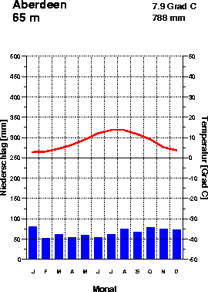
Opdracht 1

Slide 3
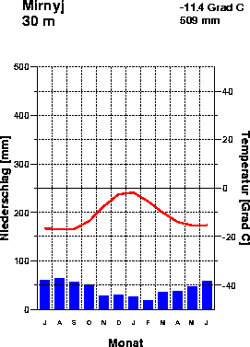
Opdracht 2

Slide 4
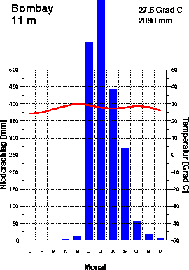
Opdracht 3

Slide 5
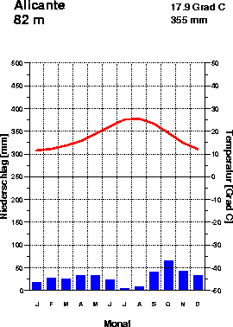
Opdracht 4

Slide 6
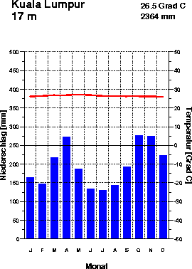
Opdracht 5

Slide 7
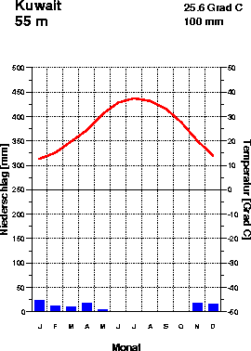
Opdracht 6

Slide 8
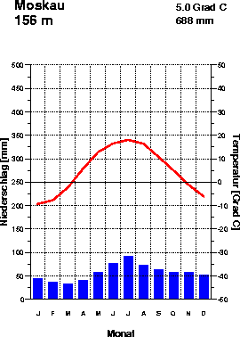
Opdracht 7

Slide 9
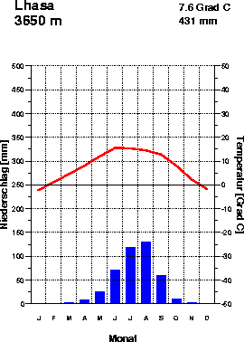
Opdracht 8

Slide 10
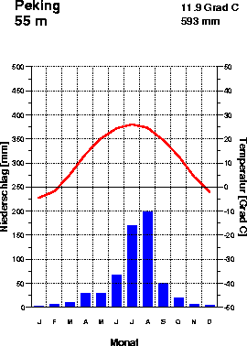
Opdracht 9

Slide 11
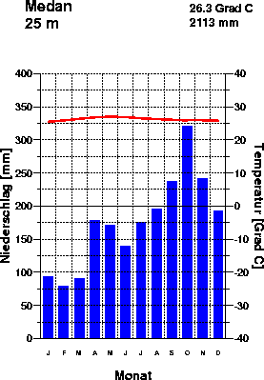
Opdracht 10

Slide 12
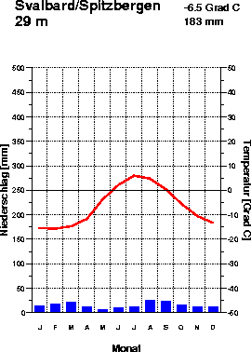
Opdracht 11

Slide 13
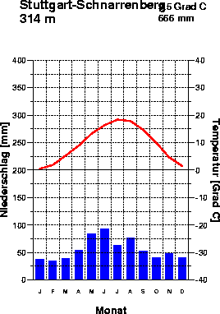
Opdracht 12

